Slide 1
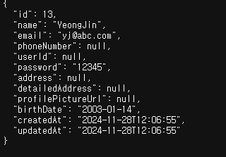
회원가입시 서버에 데이터 전송

Slide 2
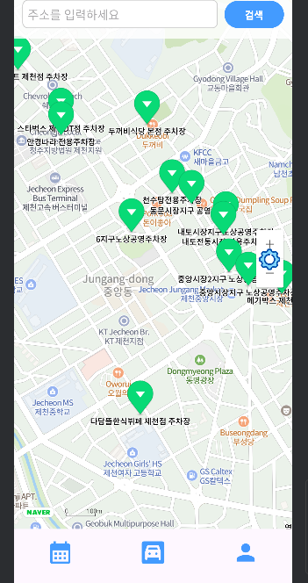
로그인 성공시 서버에서 주차장 데이터 불러옴

Slide 3
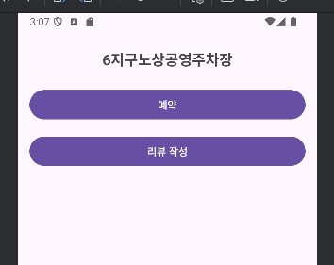
주차장 마커 클릭시 예약, 리뷰 가능

Slide 4
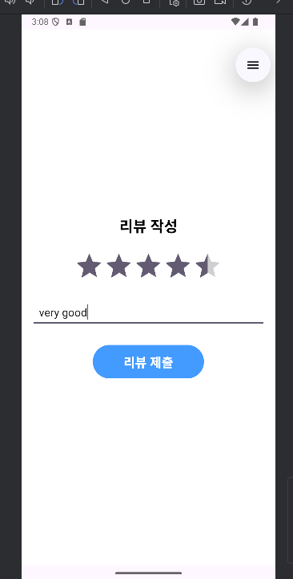
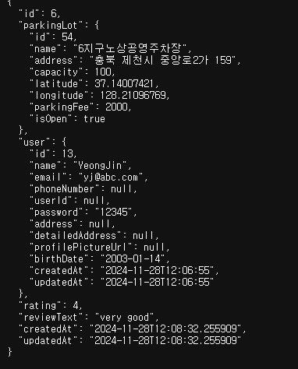
리뷰 누르면 리뷰 작성 가능
리뷰 작성시 서버에 데이터 전송

Slide 5
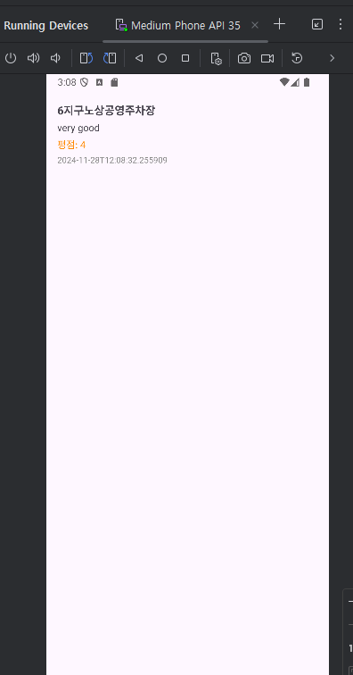
프로필뷰에서 내 리뷰목록 확인 가능

Slide 6
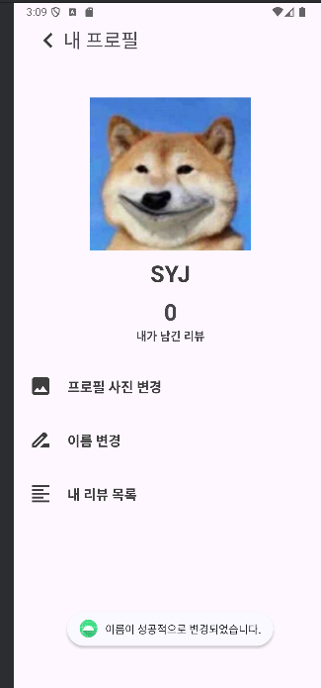
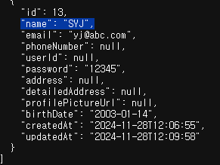
이름 변경시 서버에서도 이름 수정됨

Slide 7
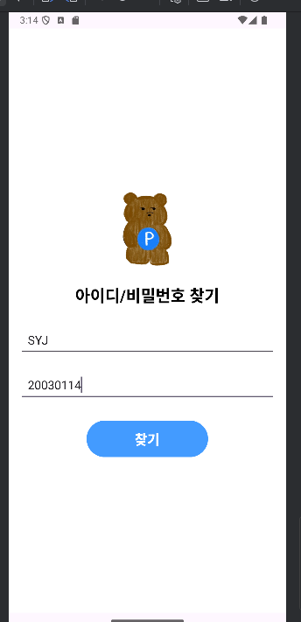
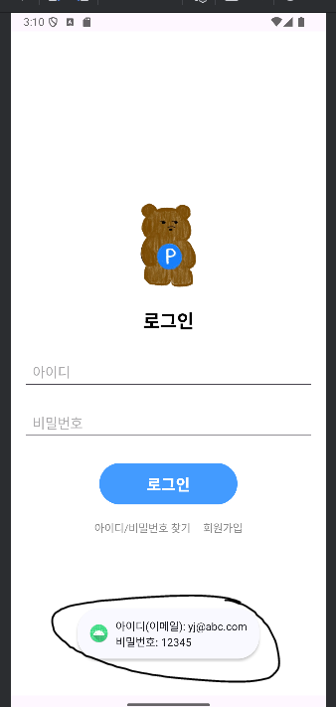
이름, 생년월일 입력시 아이디 비밀번호 출력

